Slide 1
Data Pipeline E-commerce Olist Sales Performances
Fajri Yanti

Slide 2

Fajri Yanti
Education
Universitas Singaperbangsa (2020-2024)
Data Engineer Bootcamp - Dibimbing.id (Oct 2024 – Feb 2025)
Working
Data Analyst Intern – PT Sarwa Manggalla Raya (Sept 2023 – March 2024 )

Slide 3
OVERVIEW PROJECT
Project Background
Olist Store, sebuah platform e-commerce di Brasil, menyediakan dataset publik yang mencakup 100 ribu order dari tahun 2016 hingga 2018, yang berasal dari berbagai marketplace. Sales Marketing department Olist Store ingin memantau sales performance, tetapi data yang digunakan masih belum terintegrasi, sehingga proses analisis membutuhkan waktu yang kurang efisien. Berdasarkan hal tersebut, diperlukan data pipeline yang dapat melakukan extract, transform, dan load secara terjadwal sehingga bisa memantau sales secara efektif.
Tujuan
Proyek ini bertujuan untuk membangun pipeline ELT (Extract, Load , Transform) guna mengelola dan menganalisis data e-commerce secara efisien.

Slide 4
Problem Statement
Proses analisis saat ini masih manual dan memakan waktu, menyebabkan keterlambatan dalam pengambilan keputusan bisnis.
Diperlukan sistem otomatis (ELT pipeline) yang dapat mengumpulkan, membersihkan, dan menyajikan data dalam format yang siap digunakan untuk analisis sales secara periodic.
Data transaksi Olist Store belum terintegrasi, sehingga menghambat efisiensi analisis sales performance.

Slide 5
Dataset Overview
Dataset yang digunakan:
Customers (olist_customers_dataset.csv)
Sellers (olist_sellers_dataset.csv)
Products (olist_products_dataset.csv)
Product Translation (product_category_name_translation.csv)
Order Items (olist_order_items_dataset.csv)
Orders (olist_orders_dataset.csv)
Payments (olist_order_payments_dataset.csv)

Slide 6

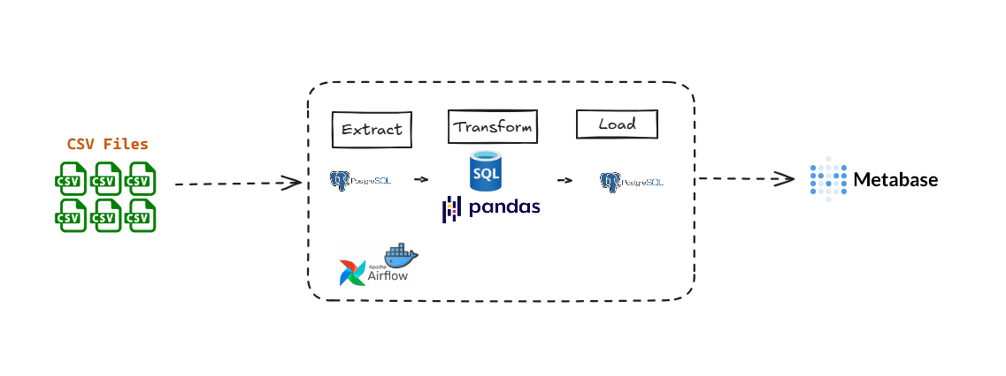
PIPELINE ARCHITECTURE

Slide 7
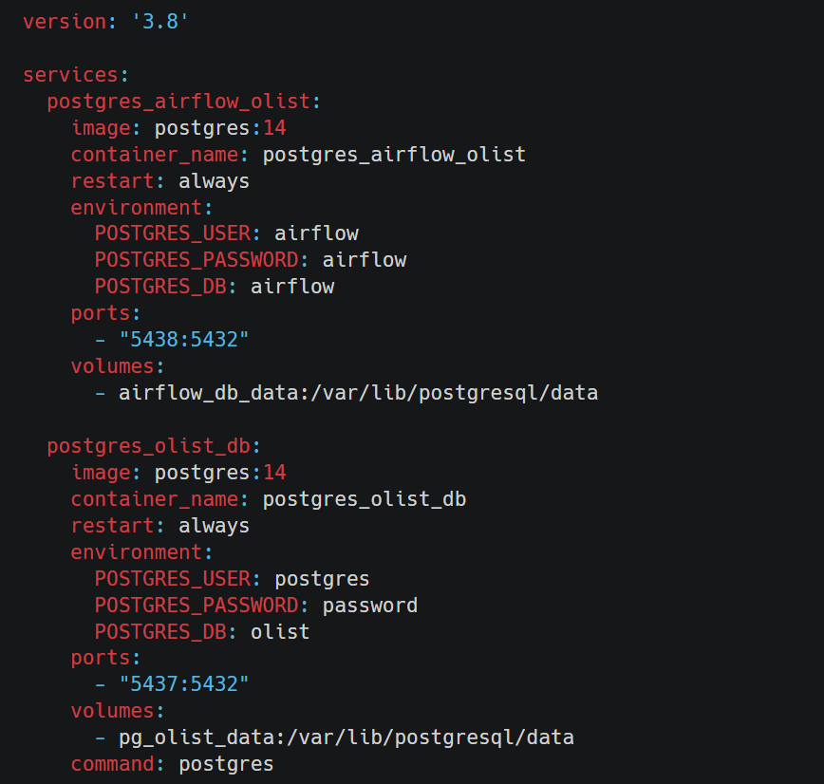
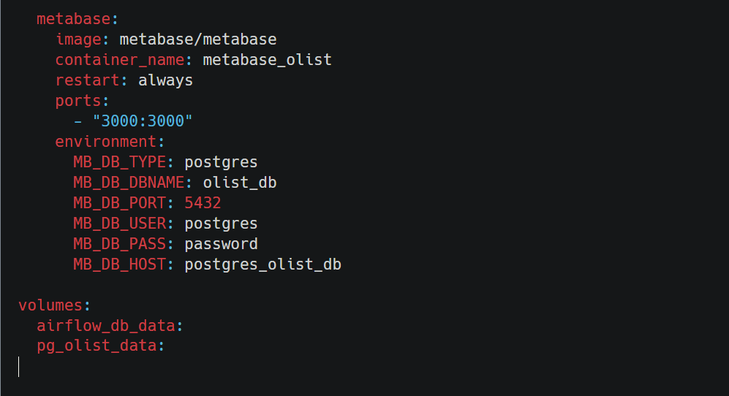
docker-compose.yml

Slide 8
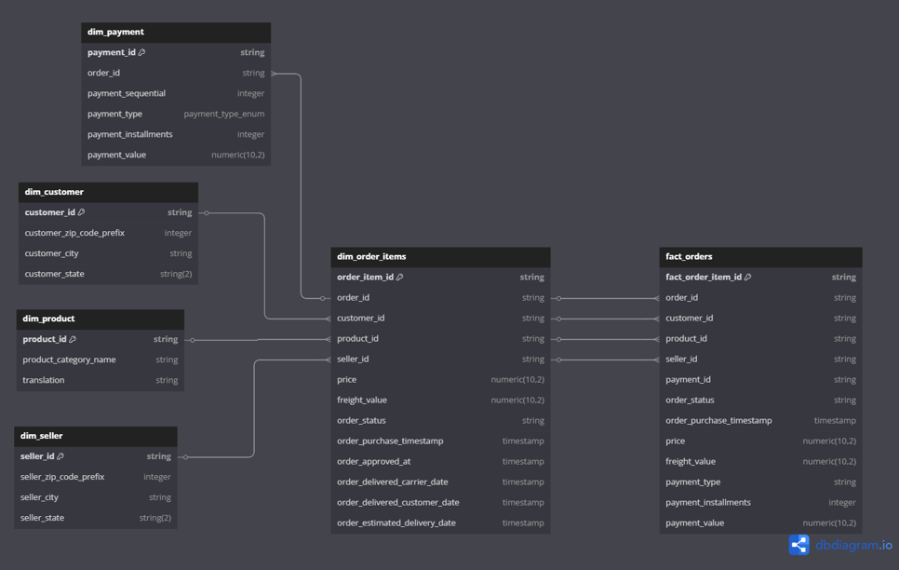
ERD

Slide 9
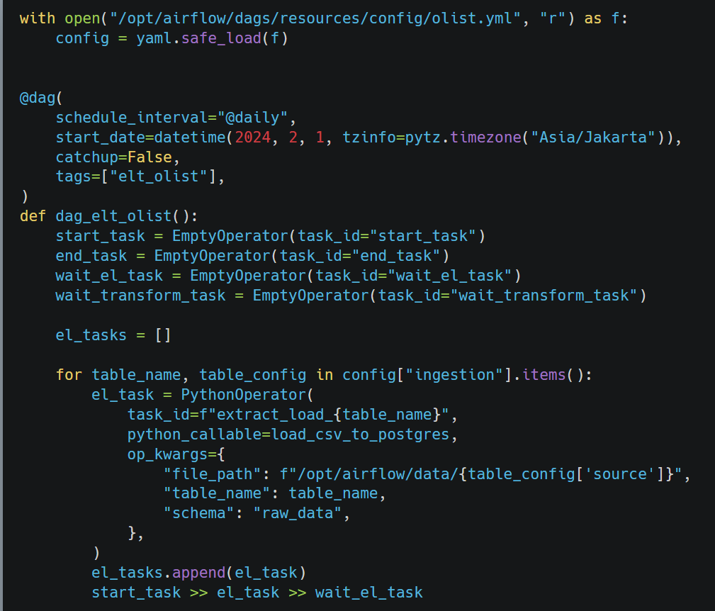
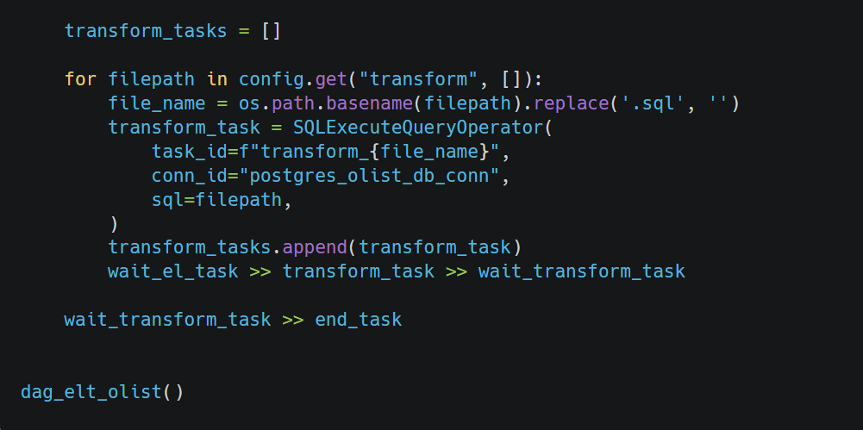
DAG

Slide 10
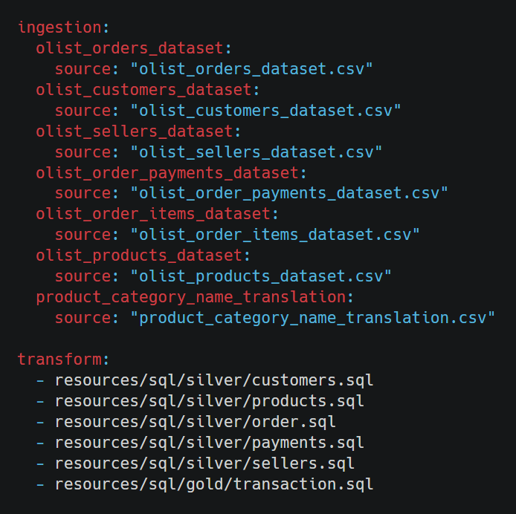
config-olist.yml

Slide 11
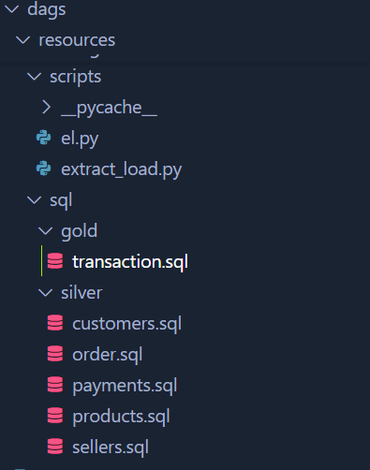
Transformation
Mengubah tipe data dari raw data table
Melakukan join beberapa table
Mengatasi data yang kosong
Merancang dimensional dan fact table

Slide 12
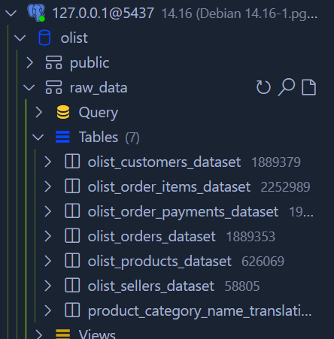
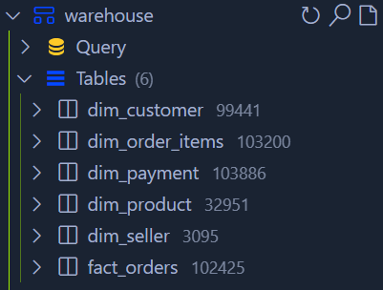

Slide 13
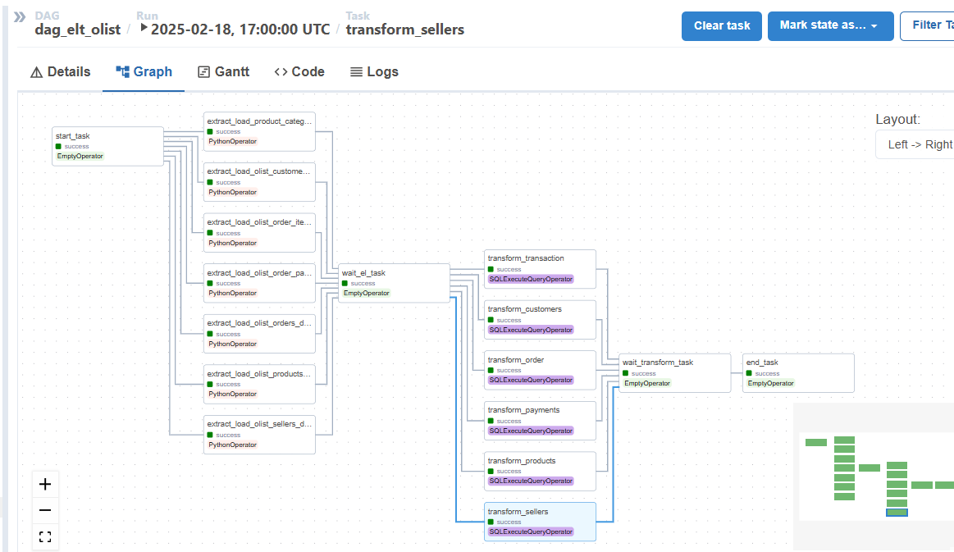

Slide 14
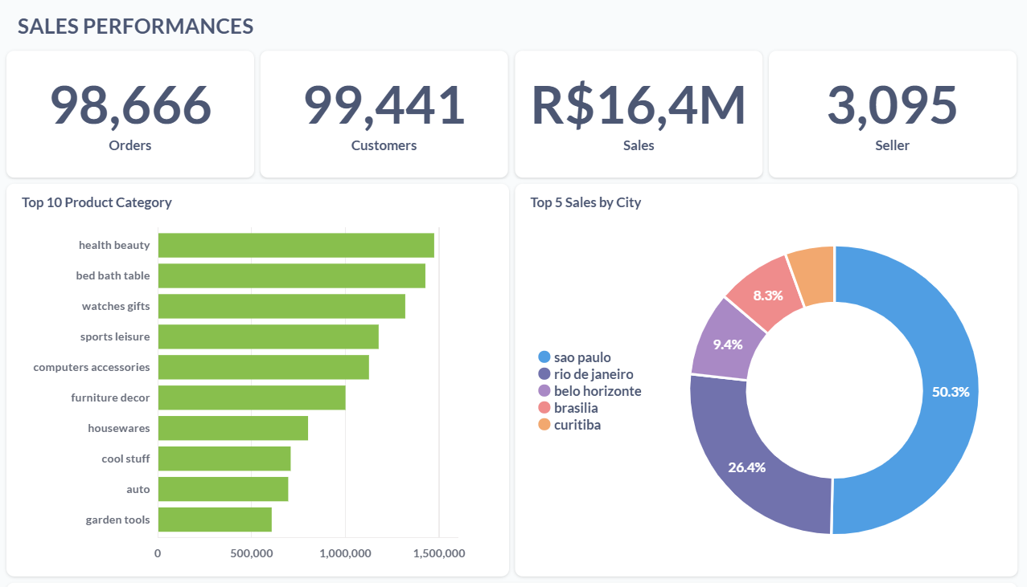

Slide 15
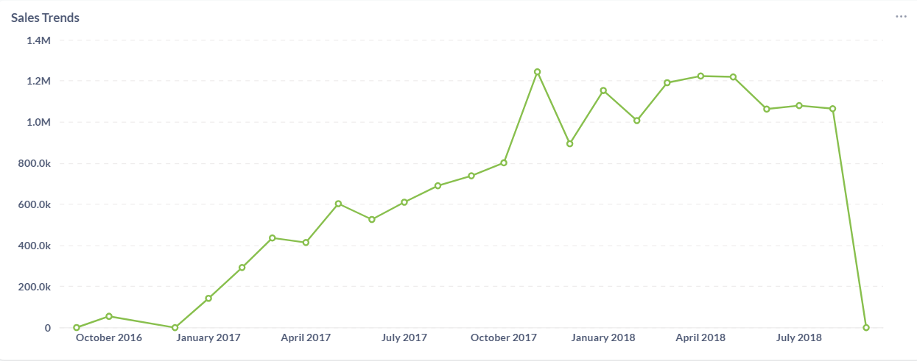

Slide 16
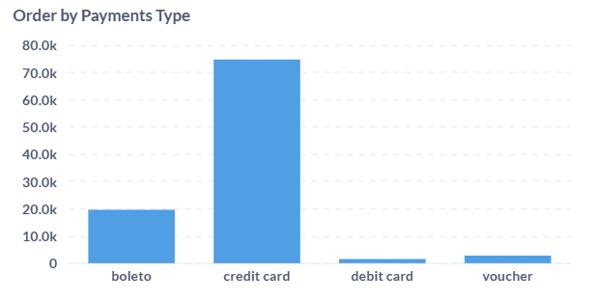
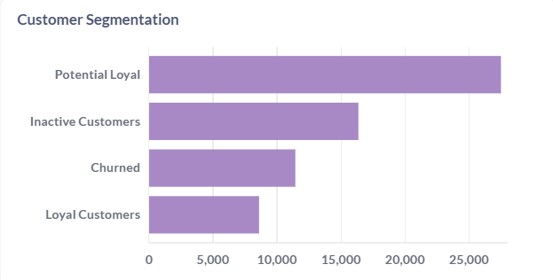

Slide 17
Conclusion & Recommendation
Kesimpulan
Berhasil mengintegrasikan multiple data sources
Mendukung analisis sales performance melalui dashboard
Rekomendasi
Implementasi sales analysis lebih lanjut, seperti mengimplementasikan k-mean clustering
Upgrade ke cloud infrastructure
Tambah automated testing dan data validasi
Mencoba tools lain untuk proses transformasi yang lebih efektif seperti dbt
Menerapkan filter date pada dashboard

Slide 18
Terima
Kasih.

